Slide 1
Филатова Галина Тихоновна, учитель химии, биологии, истории, обществознания,
МБОУ « В – Биджинская СОШ»
Патриотическое воспитание учащихся через приобщение к истокам и традициям малой Родины

Slide 2
«Родина - место, где мы родились, Отечество, ­ Родина, мною осознанная»
М. Пришвин

Slide 3
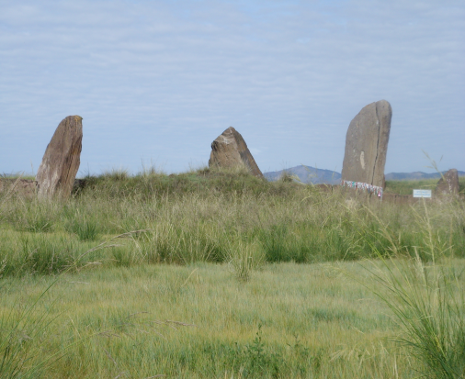
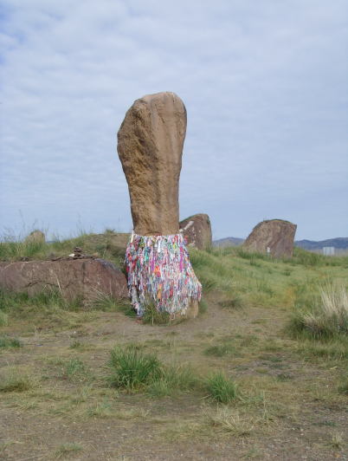
Салбыкский курган

Slide 4
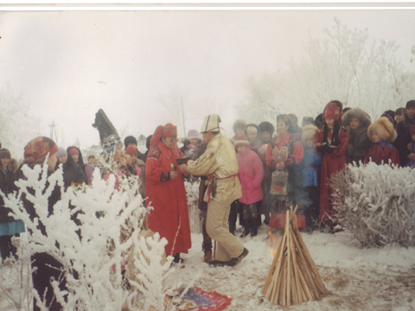
Открытие музея – юрты
2009 год

Slide 5
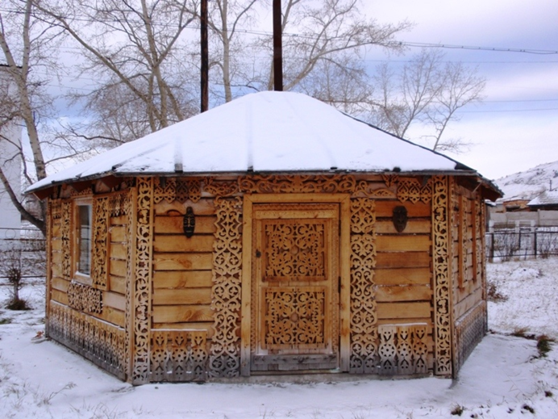
Музей - юрта

Slide 6
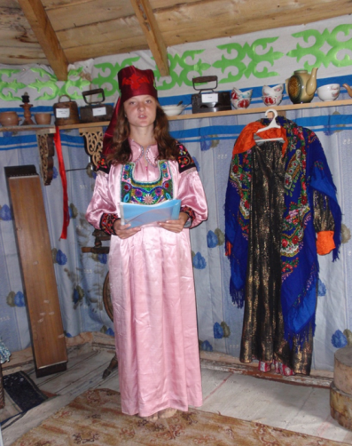
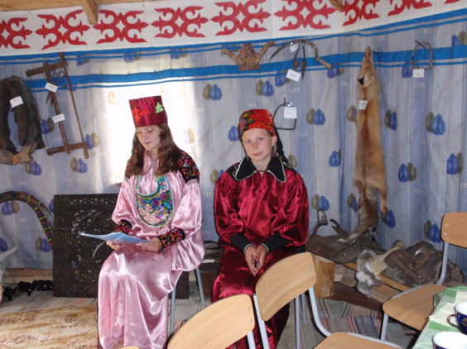
Юные экскурсоводы

Slide 7
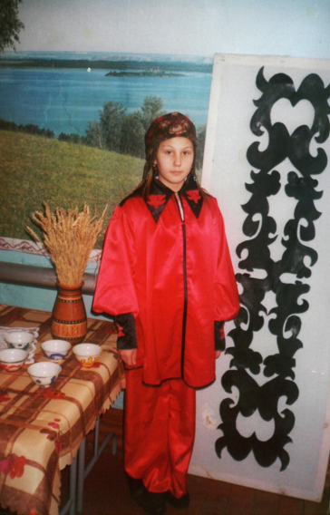
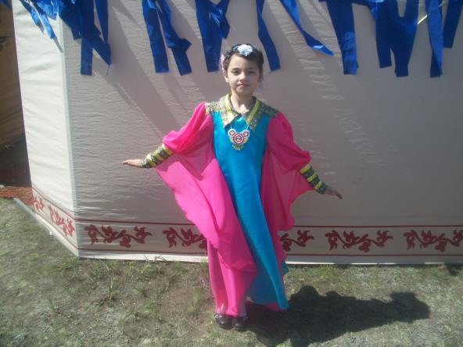
Современные хакасские костюмы

Slide 8
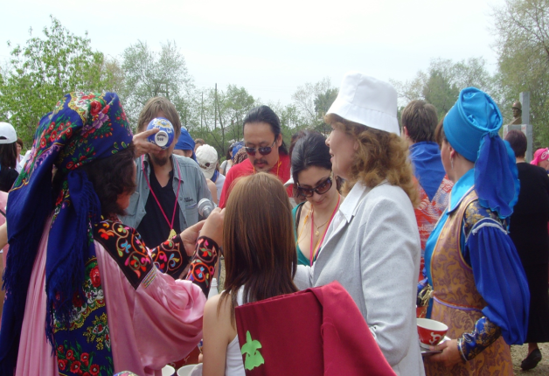
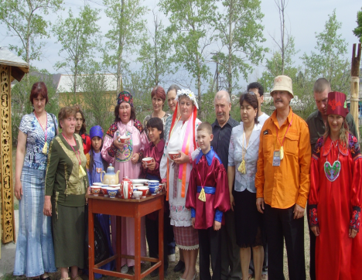
Встреча гостей на биджинской земле

Slide 9
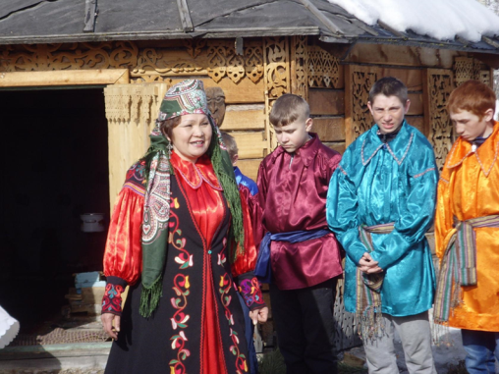
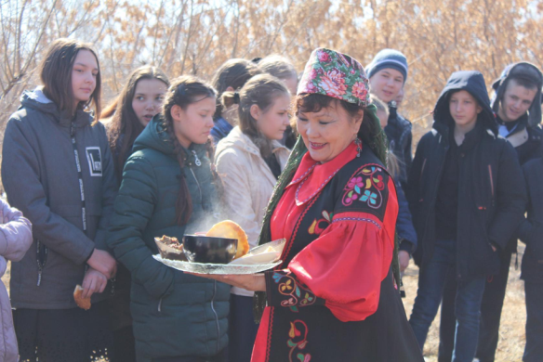
Чыл Пазы- хакасский Новый год

Slide 10
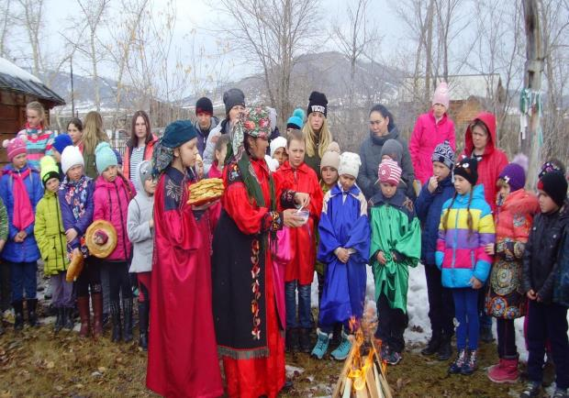
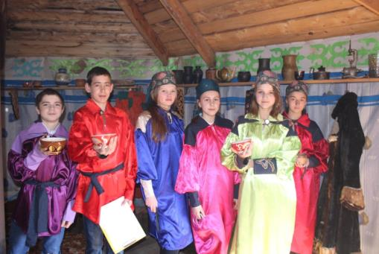
Ритуал почитания огня
Встреча гостей в юрте

Slide 11
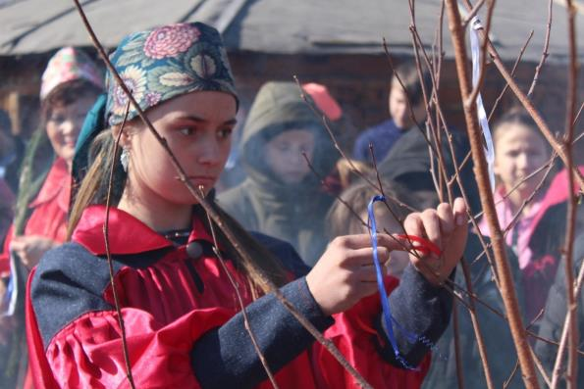
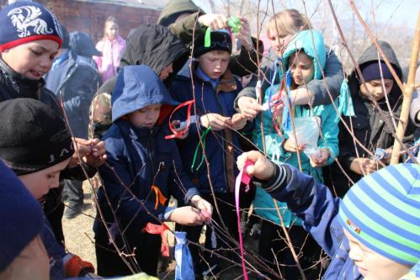
Ритуал почитания священной березы

Slide 12
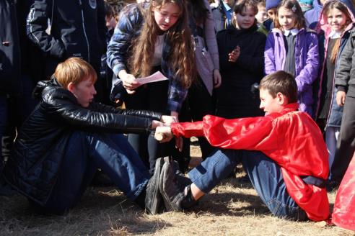
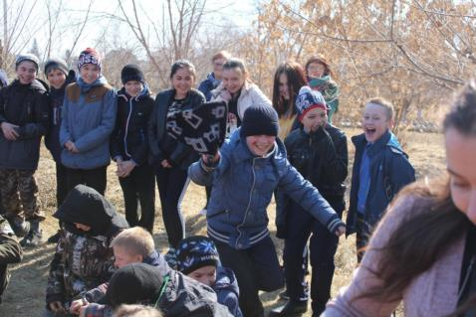
Хакасские игры

Slide 13
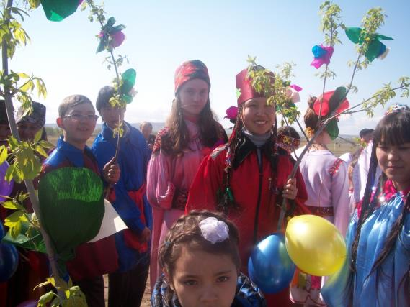
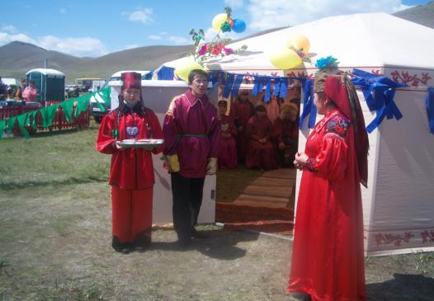
Тун пайрам на Аскизской земле

Slide 14
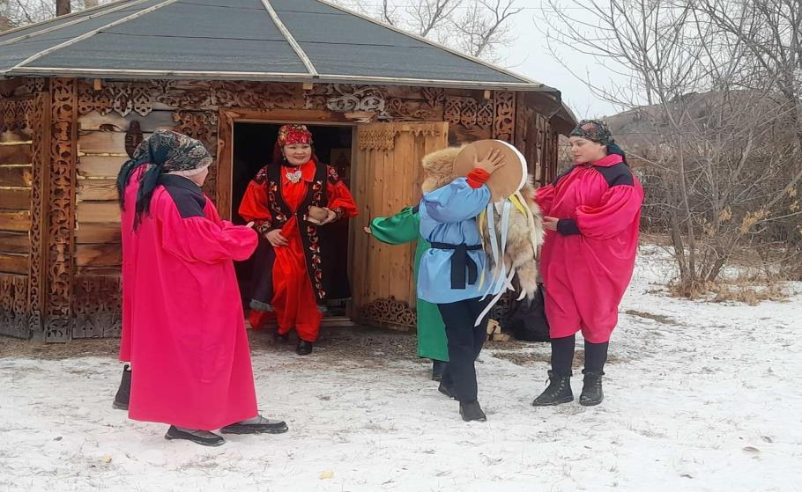
Праздник Юрты

Slide 15
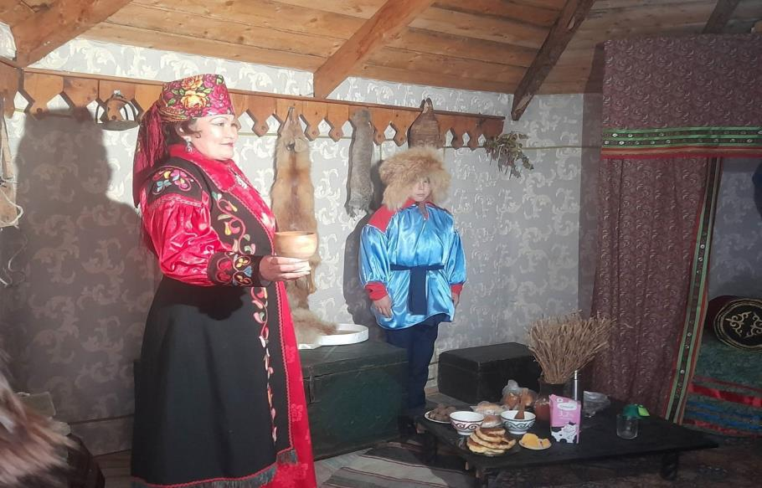
Хозяйка Юрты

Slide 16
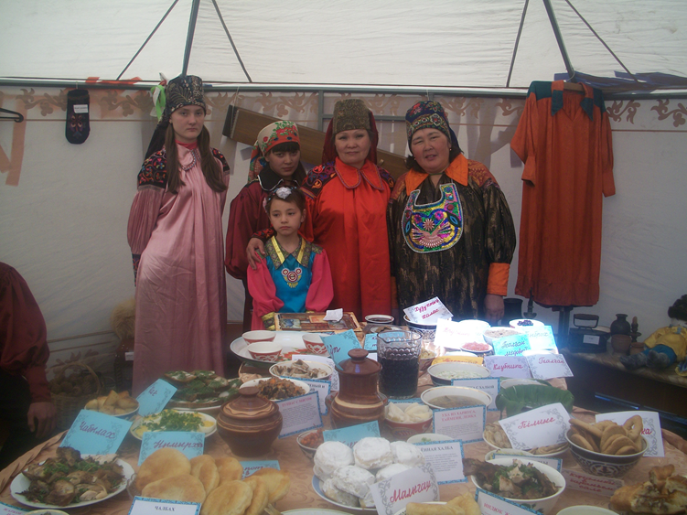
Праздничный стол для гостей

Slide 17
    Но какой бы порою, сторонка родная,
    Под каким бы углом я не видел тебя:
    И в студёный январь, и в цветение мая
    Патриотом твоим я считаю себя.
    Д. Логачёв

Slide 18
    Спасибо за внимание!

